Slide 1


Le concept
S'échapper du laboratoire en se frayant un chemin au travers de niveaux destructibles
Mécaniques de jeu
(Puzzle-game/Platformer)
Destruction de blocs en tapotant l'écran
Déplacement de case en case

Slide 2
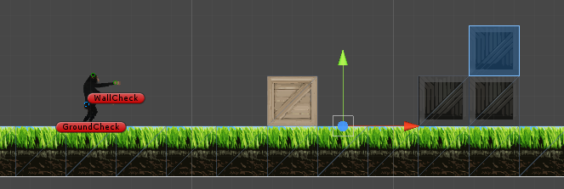
Méthode de production
Structure du code
Utilisation d'un gamemanager regroupant les paramètres modifiables

Slide 3
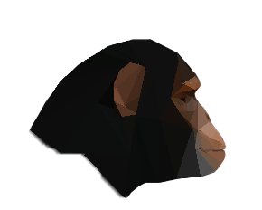
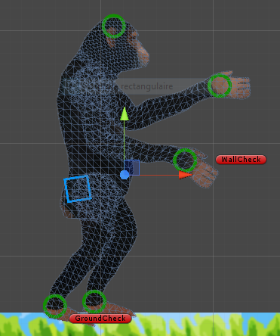

Aspect Graphique

Slide 4
Organisation du travail
Premiers objectifs :
  Générer un niveau sous formes de cubes de façon automatique
  Gérer les déplacements et les sauts par rapport aux cubes
  Gérer l'interaction avec les cubes
Charge de travail divisée en trois:
  Graphismes/Animations
  Scripts
  Intégration

Slide 5
Ensuite...
Ajout d'interface utilisateur :
  Création de menu
Ajout de contenu :
  nouvelles interractions : armes, types de blocs…
  Nouveaux graphismes : laboratoire
Créer un niveau complet avec un aspect puzzle-game plus présent

